Slide 1

UNIVERSIDAD PRIVADA DE TACNA
Analyzing Traffic and Remote Desktop
Connection Logs in Windows
Diseño de la solución tecnológica
UNIDAD II / INGENIERÍA DE SISTEMAS
TACNA, PERÚ
2026
Sistemas Operativos I · Dr. Renzo Alberto Taco Coayla
Piere Carrillo · Dorian Avendaño · Mattias Lupaca
Dana Franco · Fabiana Del Pino · Leonel Rivera
UPT / SISTEMAS OPERATIVOS I
Sustentación
01
Notes:
Presentar el proyecto de la Unidad II y enmarcarlo como diseño de una solución. Los nombres se mantienen como en la entrega V3.
Fuente: Portada del informe V3. Escudo tomado de la misma portada.

Slide 2
RUTA DE SUSTENTACIÓN
Índice
La exposición va desde el problema hasta la demostración del prototipo.
01
Contexto y propósito
03–05
Introducción, problema, objetivo y requerimientos
02
Diseño técnico
06–10
Arquitectura, flujo, despliegue, red y seguridad
03
Demostración y factibilidad
11–13
Prototipo, validación, cronograma y costos
04
Cierre
14–15
Conclusiones y enlaces de la entrega
UPT / SISTEMAS OPERATIVOS I
Ruta de sustentación
02
Notes:
Anticipar las cuatro partes y señalar que el caso AL-018 se usará para explicar la propuesta.
Fuente: Informe V4 del proyecto.

Slide 3
CONTEXTO
Introducción
RDP permite acceder a un escritorio Windows desde otro equipo.
01 / RED
02 / WINDOWS
Qué pasó en la red
Qué registró el host
El flujo registra IP, puertos, volumen y hora. La captura se limita al tráfico del laboratorio.
Los eventos informan si el acceso fue exitoso o falló y qué pasó con la sesión.
La investigación relaciona ambas fuentes para reconstruir el caso.
UPT / SISTEMAS OPERATIVOS I
Contexto
03
Notes:
Presentar RDP como protocolo de acceso remoto. El tráfico aporta metadatos. La interpretación de autenticación se apoya en eventos del host.
Fuente: Informe V4, secciones 1 y 6. Microsoft Learn, RDP y auditoría de inicio de sesión.

Slide 4
PLANTEAMIENTO
Problema y objetivo
Caso de estudio académico con equipos autorizados y cuentas de prueba.
¿Quién intentó entrar,
desde dónde y con qué resultado?
Objetivo general
Diseñar una solución que relacione tráfico RDP y registros de Windows para reconstruir sesiones, explicar alertas y conservar evidencia.
UPT / SISTEMAS OPERATIVOS I
Planteamiento
04
Notes:
El problema es el cotejo manual de dos fuentes distintas. El prototipo propone una forma trazable de investigar accesos; el desempeño se medirá más adelante.
Fuente: Informe V4, secciones 2 y 3.

Slide 5
ALCANCE
Objetivos y requerimientos
La entrega define qué se captura, cómo se relaciona y qué verá el analista.
01
Adquirir evidencia
Eventos Windows y metadatos de red con origen, hora y clave.
02
Reconstruir sesiones
Vínculos entre eventos y flujos, con nivel de confianza.
03
Explicar alertas
Tablero, motivos del puntaje y exportación controlada.
04
Preparar la validación
Matriz de pruebas, responsables y criterios medibles.
UPT / SISTEMAS OPERATIVOS I
Alcance
05
Notes:
Los objetivos OE-01 a OE-04 se vinculan con requerimientos y casos de prueba. Mencionar que la captura es acotada a un laboratorio y el protocolo principal es RDP.
Fuente: Informe V4, secciones 3 y 4; tablas 5 a 7.

Slide 6
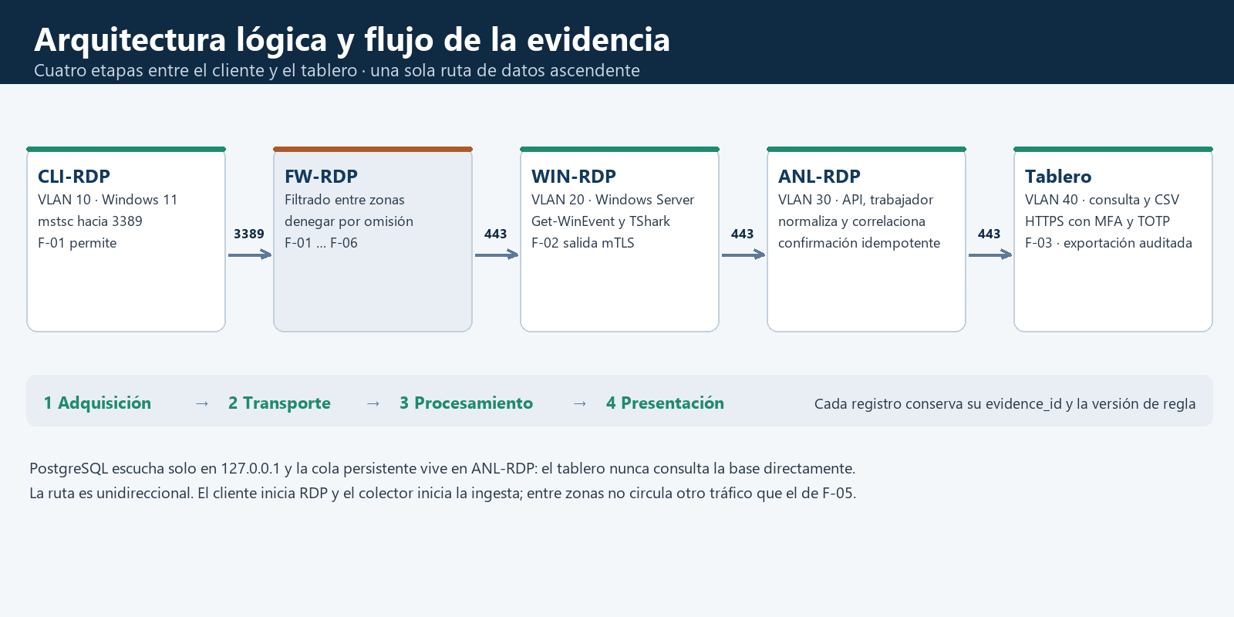
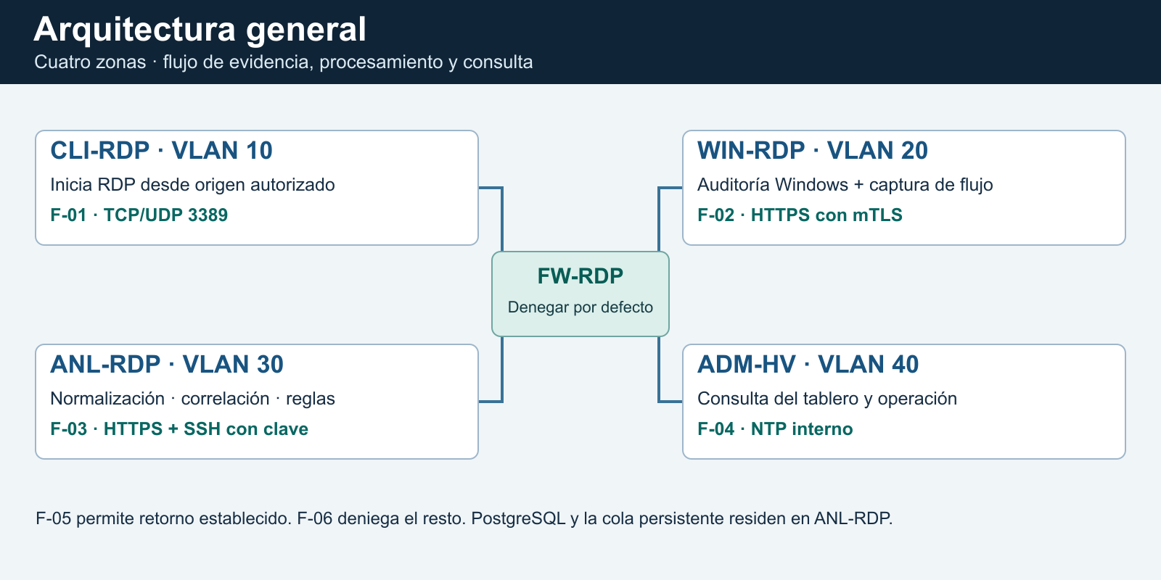
DISEÑO TÉCNICO
Arquitectura de la solución
La captura ocurre en Windows y el análisis se centraliza.
Dos fuentes
El colector combina eventos de WIN-RDP con metadatos de TShark. ANL-RDP correlaciona y publica los resultados.
UPT / SISTEMAS OPERATIVOS I
Diseño técnico
06
Notes:
Se conserva la procedencia del evento durante la ingesta. El trabajador relaciona evidencias y el tablero distingue vínculos confirmados y ambiguos.
Fuente: Informe V4, figura 1, arquitectura general.

Slide 7
DISEÑO TÉCNICO
Flujo de una sesión RDP
El acceso exitoso, el fallo y la reconexión dejan señales distintas.
01
02
03
04
Conexión
Autenticación
Correlación
Investigación
CLI-RDP inicia RDP hacia WIN-RDP por el puerto 3389.
4625 registra un fallo. 4624 tipo 10 indica inicio remoto interactivo.
Se cotejan host, IP y hora. Las coincidencias ambiguas se conservan.
El analista abre la cronología, el resultado y la evidencia.
La captura de red corrobora la conexión. El evento de Windows aporta el resultado del acceso.
UPT / SISTEMAS OPERATIVOS I
Diseño técnico
07
Notes:
El 4625 tipo 3 es candidato a RDP cuando hay flujo TCP compatible y coincidencia temporal. Los eventos de Terminal Services permiten distinguir cambios de estado.
Fuente: Informe V4, figuras 2 y 3, secciones 5.5, 5.6 y 6.

Slide 8
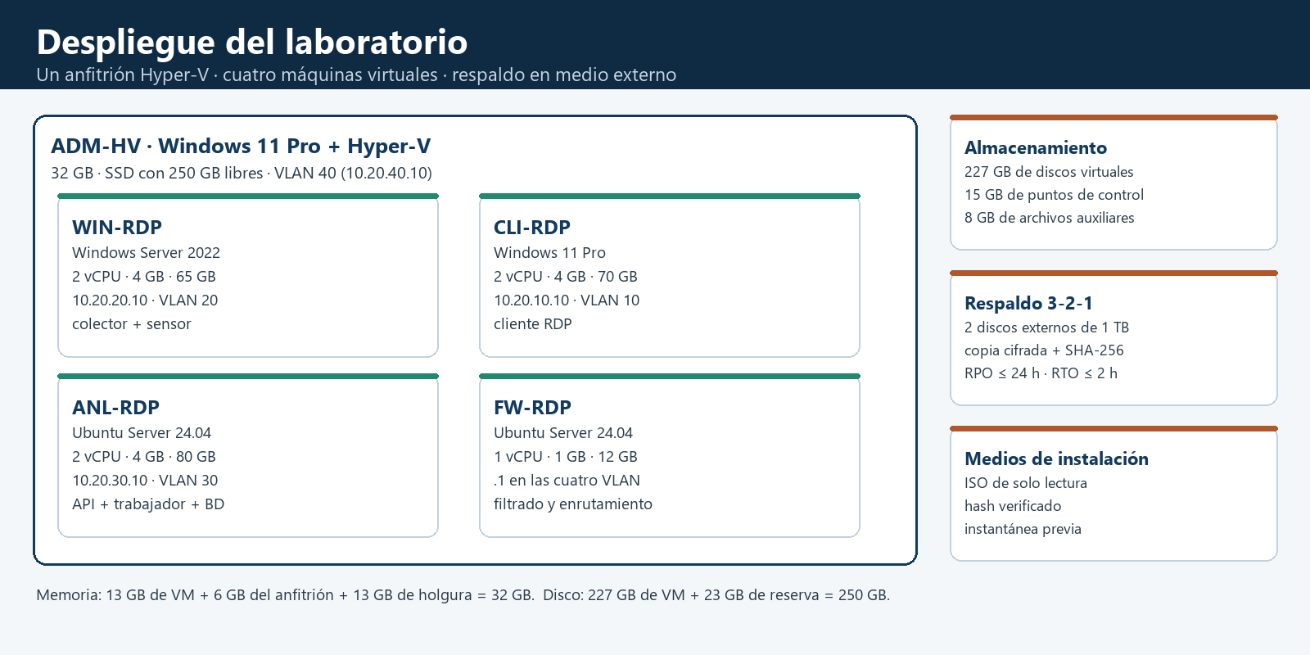
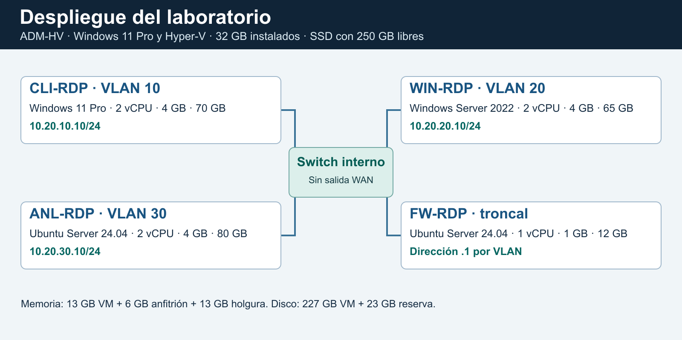
INFRAESTRUCTURA
Despliegue del laboratorio
Cuatro máquinas virtuales sobre un anfitrión con Hyper-V.
Capacidad de referencia
32 GB instalados para cuatro VM. SSD: 227 GB para VM y 23 GB de reserva.
UPT / SISTEMAS OPERATIVOS I
Infraestructura
08
Notes:
CLI-RDP genera conexiones, WIN-RDP aporta los registros, ANL-RDP procesa y presenta, y FW-RDP filtra. La adquisición de licencias y el inventario deben confirmarse antes de implementar.
Fuente: Informe V4, tabla 13 y figura 5.

Slide 9
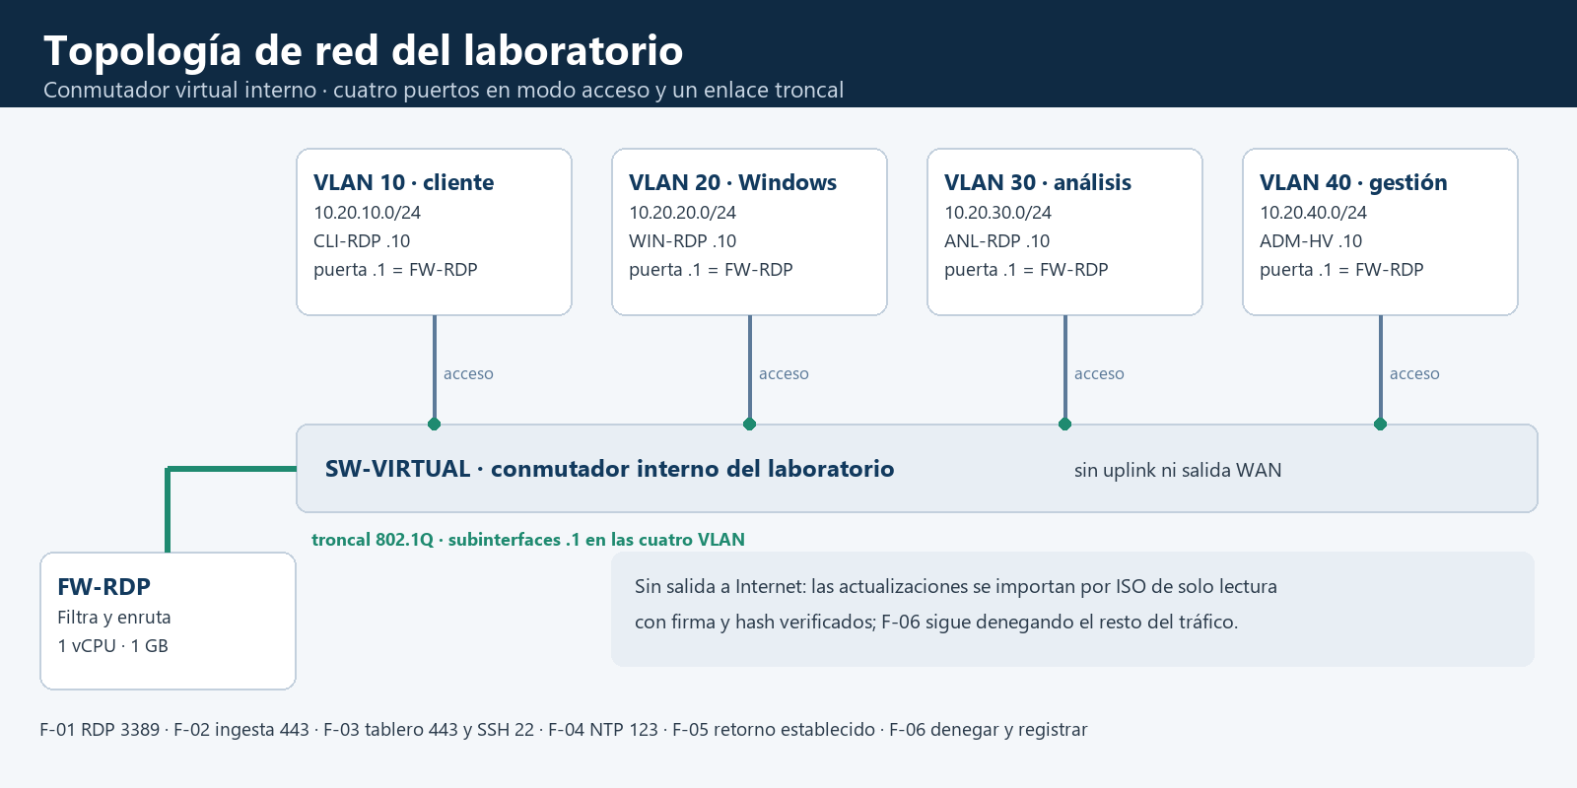
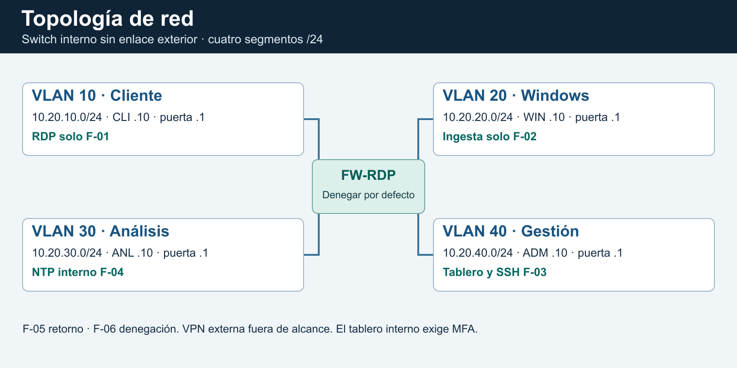
RED
Topología y reglas de acceso
Cuatro VLAN privadas. FW-RDP controla el tráfico entre segmentos.
Puertos clave
3389 TCP/UDP hacia WIN-RDP.
443 TCP para ingesta y tablero.
22 TCP para gestión de ANL-RDP.
UPT / SISTEMAS OPERATIVOS I
Red
09
Notes:
F-01 permite RDP desde el cliente. F-02 permite ingesta HTTPS con mTLS. F-03 admite tablero y SSH con clave desde gestión. F-04 sincroniza con NTP por UDP 123. F-05 permite retorno y F-06 deniega y registra los demás flujos. WIN-RDP se administra por consola Hyper-V.
Fuente: Informe V4, tabla 16 y figura 6.

Slide 10
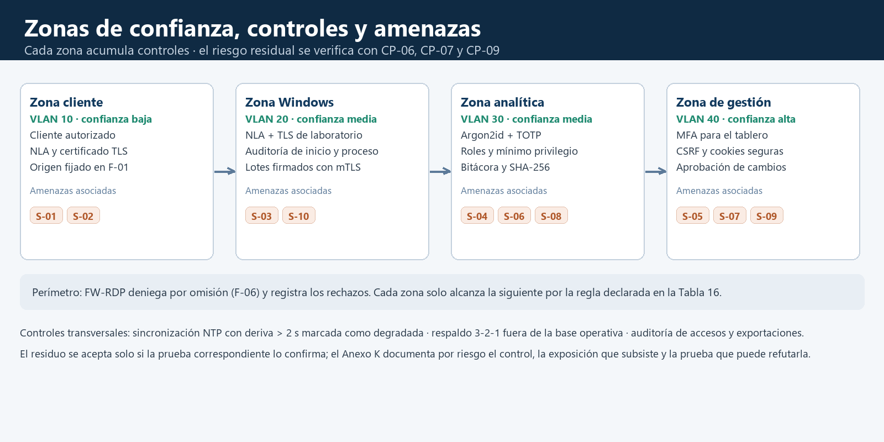
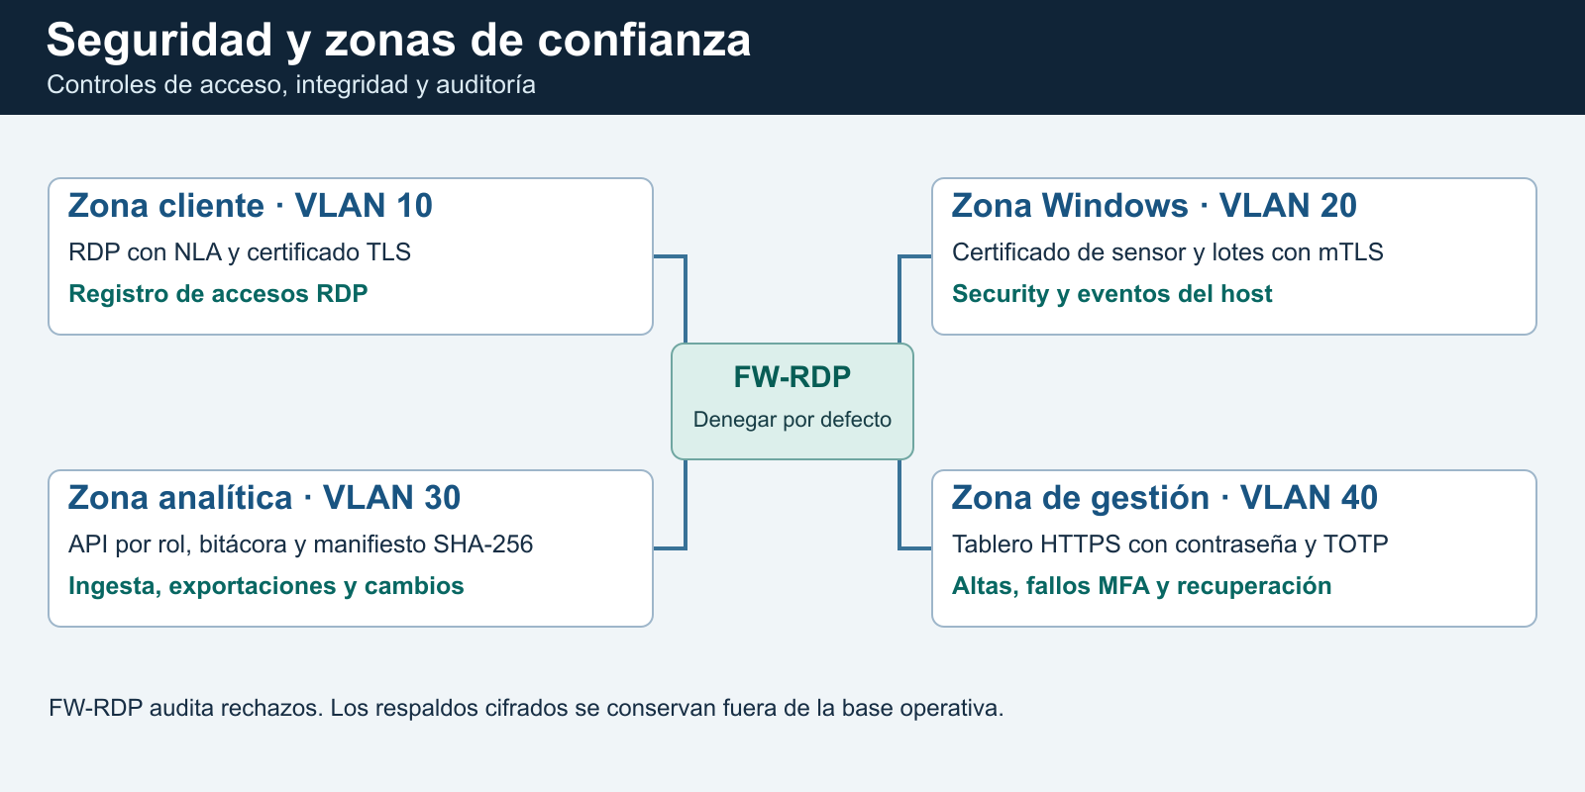
SEGURIDAD
Controles y riesgo residual
RDP se restringe al laboratorio. Las acciones sobre cuentas requieren revisión humana.
10 riesgos
Se evalúan probabilidad e impacto. El residual es una estimación que se revisará con las pruebas de la Unidad III.
UPT / SISTEMAS OPERATIVOS I
Seguridad
10
Notes:
Mencionar autenticación de red, TLS, control por rol, registro de auditoría y respaldo 3-2-1. RPO y RTO son metas de recuperación. El mapa de controles usa CSF 2.0 e ISO/IEC 27001:2022 Anexo A.
Fuente: Informe V4, tabla 17 y figura 7.

Slide 11
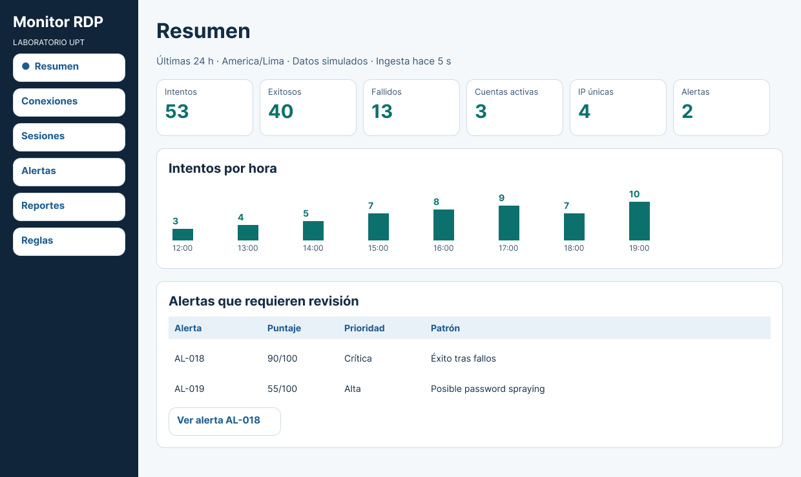
DEMOSTRACIÓN
Prototipo del tablero
El menú Casos de diseño reúne tres escenarios simulados.
RECORRIDO PRINCIPAL
Resumen
Indicadores de intentos, resultados y alertas.
Tres casos de diseño
AL-018, acceso normal y correlación ambigua.
UPT / SISTEMAS OPERATIVOS I
Demostración
11
Notes:
La pantalla usa datos simulados. Abrir el enlace y navegar desde Resumen a la alerta AL-018, después entrar en Sesiones.
Fuente: Captura del prototipo propio: https://www.figma.com/proto/h8yUohZU6NVHWTLkb2AYWn?node-id=2-397

Slide 12
VALIDACIÓN
Plan de pruebas
Metas de aceptación y validación funcional del motor ya ejecutada.
MOTOR DE REGLAS · 7 CASOS EJECUTADOS
AL-018 = 90; CD-02 = 0; CD-03 pendiente; cuatro fallos = 0; cinco fallos = 25; spraying = 55; tope = 100.
≥ 99 %
≥ 90 %
≤ 20 s
Disponibilidad
Detección
Latencia p95
CP-09: 119 respuestas HTTPS válidas de 120.
CP-04: falsos positivos de hasta 10 %.
CP-09: del evento a su visualización en el tablero.
UPT / SISTEMAS OPERATIVOS I
Validación
12
Notes:
La Unidad II documenta el plan de pruebas. El escenario propuesto incluye un acceso fallido y uno exitoso. CP-05 define una prueba de recuperación por separado.
Fuente: Informe V4, plan de pruebas, tabla 24 y guía de validación.

Slide 13
PLAN DE TRABAJO
Cronograma y factibilidad
Secuencia propuesta para una futura implementación.
09–10
Entorno y captura
ESTIMACIÓN ECONÓMICA
VLAN, firewall, relojes y eventos de Windows.
S/ 558
11–13
Integración y reglas
Discos y entrega académica
Ingesta, correlación, almacenamiento y alertas.
S/ 4 257
13–15
Tablero y evaluación
Referencia base del laboratorio
Roles, exportación, pruebas y sustentación.
Subtotal a 12 meses: S/ 2 222,80 con RAM y energía.
UPT / SISTEMAS OPERATIVOS I
Plan de trabajo
13
Notes:
El cronograma propuesto abarca las semanas 9 a 15. Los S/ 558 incluyen respaldo y entrega. La reserva de S/ 20 se registra aparte. Los S/ 4 257 suman el gasto incremental y el valor de reposición del equipo. El costo total a 12 meses queda por cotizar. El escenario de energía agrega S/ 172,80 y, junto con S/ 1 492 de RAM, lleva el subtotal incremental a S/ 2 222,80.
Fuente: Informe V4, tablas 22, 23 y 25. Precio de referencia de almacenamiento: https://hiraoka.com.pe/disco-duro-externo-3-0-seagate-1tb-stea1000400

Slide 14
CIERRE
Conclusiones
El diseño queda definido, con el motor de reglas ya validado y las pruebas trazadas.
01
La sesión se reconstruye con dos fuentes
El flujo describe el tránsito de red y el registro de Windows aporta el resultado y el estado.
02
La alerta conserva una explicación
Cada puntaje puede revisarse por regla, evento y nivel de confianza.
03
El diseño define pruebas trazables
El plan fija criterios para disponibilidad, latencia y detección.
UPT / SISTEMAS OPERATIVOS I
Cierre
14
Notes:
Cerrar con la contribución: relacionar evidencia de red y del sistema operativo, explicar la alerta y definir cómo comprobar el diseño. La demostración de Figma ilustra el recorrido.
Fuente: Informe V4, sección 16 y plan de pruebas.

Slide 15
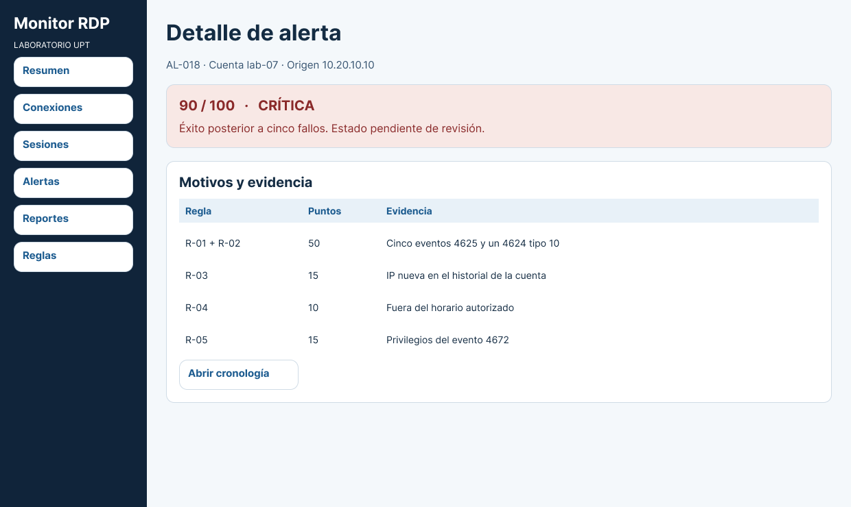
MATERIAL DE SUSTENTACIÓN
Prototipo y enlaces
AL-018 ilustra el puntaje y los eventos que lo respaldan.
ABRIR MATERIAL
Ver los tres casos en Figma
Abrir diseño editable en Figma
Repositorio del equipo
Drive · entrega anterior
La entrega de diseño V8 se conserva en la carpeta del proyecto.
UPT / SISTEMAS OPERATIVOS I
Material de sustentación
15
Notes:
Caso simulado AL-018. Mostrar el puntaje 90/100 y los eventos 4625 y 4624 tipo 10 que sustentan la alerta. El enlace de Drive apunta a la entrega anterior.
Fuente: Figma: https://www.figma.com/proto/h8yUohZU6NVHWTLkb2AYWn?node-id=21-227
Diseño editable: https://www.figma.com/design/h8yUohZU6NVHWTLkb2AYWn?node-id=2-410
GitHub: https://github.com/PiereC8/traffic-analyzing-rdp-windows
Drive: https://drive.google.com/drive/folders/1b8J9DNKoA5KdiiEDLaOaN6jW5RNJN3eC

